Slide 1
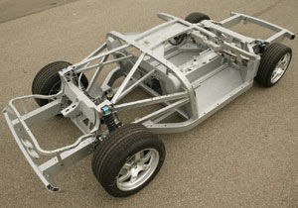
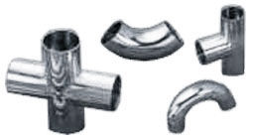
معرفی هیدروفرمینگ
تکنولوژی هیدروفرمینگ باعث ایجاد تحولی عظیم در صنعت خودرو شد که هدف ان تولید قطعات بدون درز از پروفیل های ساخته شده از ورق میباشد و از کاربرد های ان ساخت و فرم دهی قطعات فوق العاده پیچیده است

Slide 2
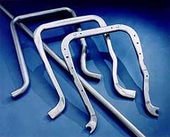
برای تولید قطعات زیر نیاز به روش بلانک زنی است ک موجب دور ریز زیاد می شود که با هیدروفرمینگ بدون دور ریز صورت می گیرد

Slide 3
روش های خانواده هیدروفرمینگ
1-هیدروفرمینگ لوله
2-فرم دهی هیدرومکانیکی ورق های فلزی
3-هیدروفرمینگ با دیافراگم لاستیکی
4-فرایند کشش عمیق هیدروفرمینگ
5-هیدروفرمینگ جفت صفحه مجازی
6-تغییر شکل ترکیبی از بالجینگ و کشش
7-انبساط مکانیکی
8-فرم دهی تورمی الاستیکی
9-هیدروفرمینگ ورق با یک قالب متحرک
10-فرم دهی سیال ضربه زن
11-هیدروفرمینگ خارجی

Slide 4
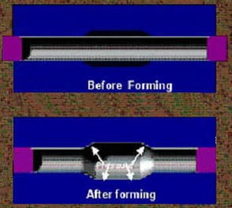
هیدروفرمینگ لوله
فشار مورد نیاز از 450 تا 6000 بار

Slide 5
1-هیدروفرمینگ با فشار بالا HPH
مشخصه این روش پیش فرم دهی قطعه است
2-هیدروفرمینگ با فشار مرحله ای HPS
در این روش بلانک در مقاطع مختلف پیش فرم دهی می شود و در قالب قرار می گیرد

Slide 6
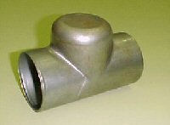
برخی خصوصیات فرایند
مواد مصرف شده در این فرایند فولاد های کم کربن کمتر از0.6 درصد هستند
برای جلوگیری از خوردگی به اب مواد افزودنی ضد خوردگی اضافه می شود.
نمونه تولید شده قطعات T شکل

Slide 7
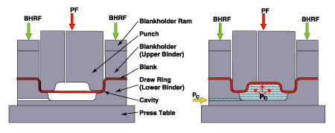
فرم دهی هیدرومکانیکی ورق های فلزی
برای شکل دهی ورق تولیدی مناسب است
مورد استفاده:
پانل های بزرگ
شکل پیچیده
پانچ محدود
عمق کشش زیاد
فرایند در سه مرحله انجام می گیرد
کشیدگی قبل از فرایند
فرم دهی هیدرومکانیکی
سایز کردن

Slide 8
فرم دهی هیدرومکانیکی ورق های فلزی

Slide 9
فرم دهی هیدرومکانیکی ورق های فلزی
خصوصیات ویژه این روش
پتانسیل زیاد برای کاهش وزن
قابلیت نسبت کشیدگی بالا
هزینه پایین ابزار
کنترل بهتر شکل و ابعاد هندسی
بهبود استحکام با کار سختی
بهبود کیفیت سطح
مناسب برای حجم تولید کم و متوسط

Slide 10
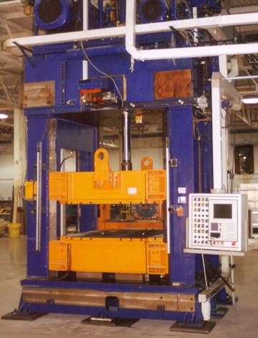
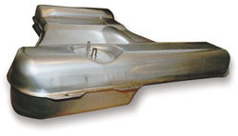
فرم دهی هیدرومکانیکی ورق های فلزی
نمونه پمپ سوخت که از متداول ترین قطعات ساخته شده با این روش

Slide 11
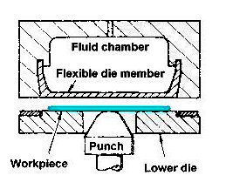
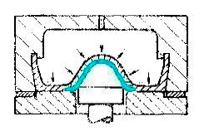
هیدروفرمینگ با دیافراگم لاستیکی
کاربرد
فرم دهی های کم عمق و گسترده
تعداد پایین
تولیدات دسته ای صنایع اتومبیل

Slide 12
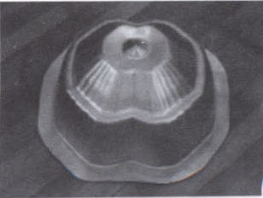
هیدروفرمینگ با دیافراگم لاستیکی
مزایا
کاهش هزینه و زمان ساخت ماتریس
کیفیت سطح بهتر
شکل دهی قطعات پیچیده تر
معایب
بازده پرس و تجهیزات کم است
برای تولیدات دسته ای استفاده می شود
امکان پارگی دیافراگم لاستیکی و عدم کنترل چروک

Slide 13
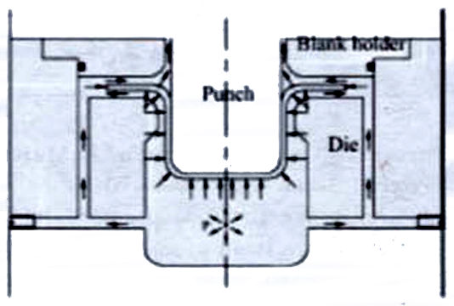
کشش عمیق هیدرومکانیکی
این روش برای اصلاح روش قبلی با حذف غشای لاستیکی به وجود امد

Slide 14
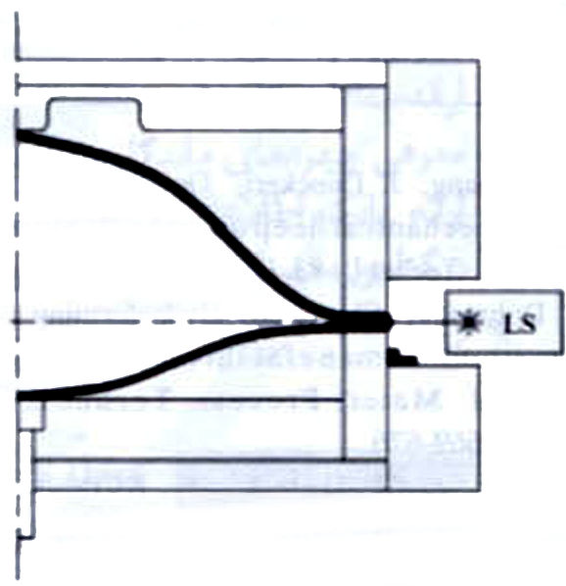
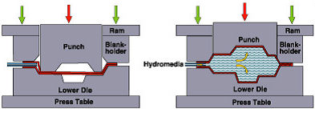
هیدروفرمینگ جفت صفحه موازی
خصوصیات روش:
دو ورق با جوش لیزری به هم متصل شده و سیال بین انها تزریق می شود
نیازی به تخلیه هوا نیست

Slide 15
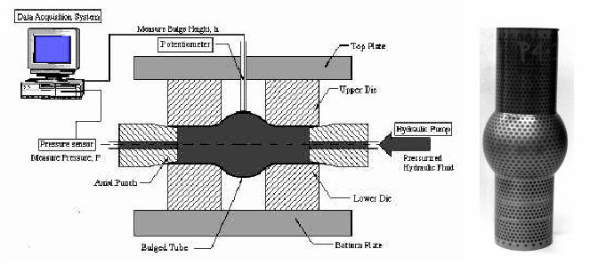
ترکیبی کشش و بالجینگ
شکم دادن ورق تحت فشار سیال به طور ازاد را بالجینگ گویند

Slide 16
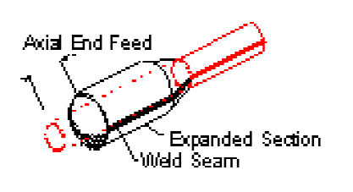
تغییر شکل با انبساط مکانیکی
خصوصیات فرایند
کاهش اصطکاک با مواد روانکار
افزایش حد انبساط تا 67 درصد
هزینه ی پایین فرایند

Slide 17
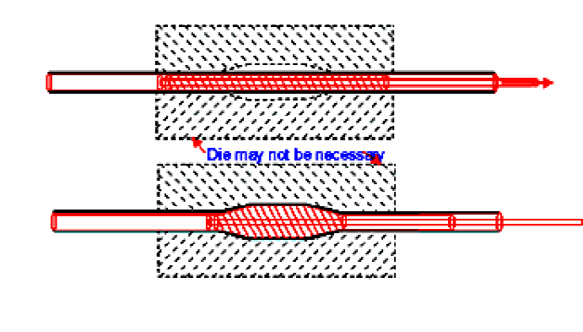
فرم دهی تورمی الاستیکی
خصوصیات فرایند
سیال با یک قطعه الاستیکی جایگزین می گردد
قطر خارجی لاستیک مساوی قطر داخلی لوله است

Slide 18
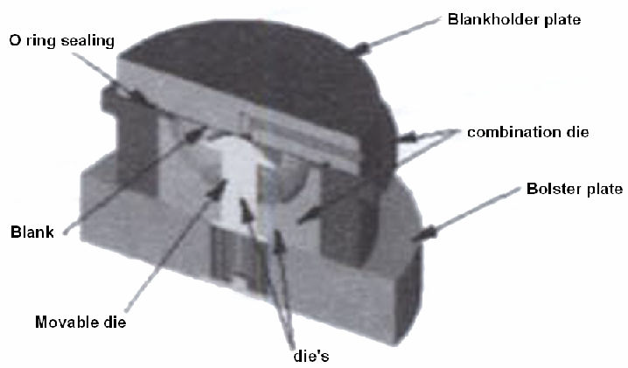
هیدرو فرمینگ ورق با یک قالب متحرک
مزایا
فرم دهی اشکال پیچیده با الاستیسته کم
کاهش محدودیت شکل پذیری ورق
افزایش عمر ابزار
کاهش برگشت فنری
کاهش هزینه ابزار و زمان تولید
مخصوص محصولات بزرگ با پیچیدگی زیاد

Slide 19
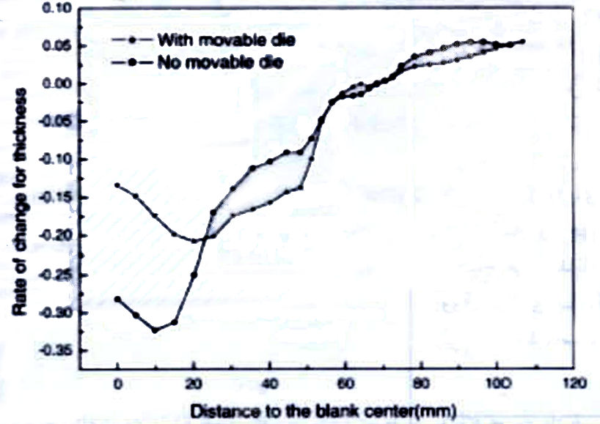
نسبت لاغر شدن ورق در دو عملیات با قالب متحرک و بدون ان

Slide 20
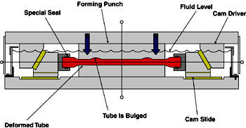
فرم دهی سیال ضربه زن
خصوصیات فرایند
زمان انتقال نیرو کوتاه
تنظیم پرس بر بیشترین کورس
استفاده از یک سیال غیر منبسط شونده مانند اب

Slide 21
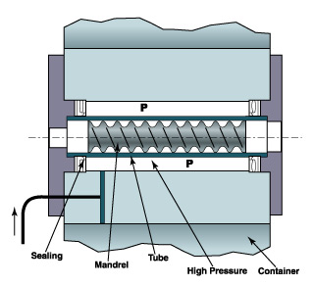
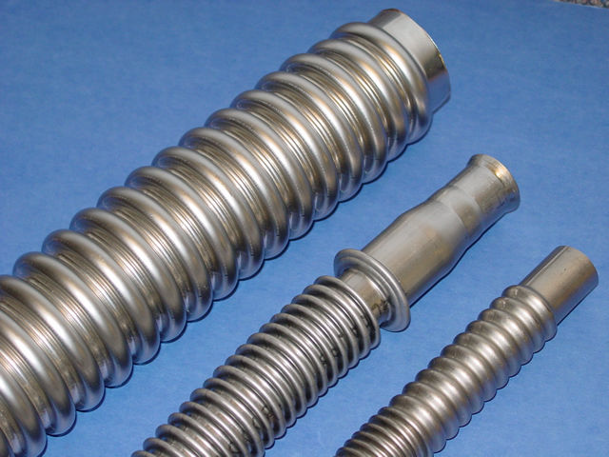
هیدروفرمینگ فشار خارجی
خصوصیات
کاربرد محدود ولی موثر
فشار سیال از خارج وارد می شود

Slide 22
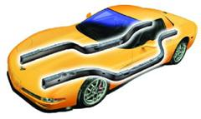
هیدرو فرمینگ لوله طراحی انعطاف پذیر
خصوصیات طراحی انعطاف پذیر
قابلیت سوراخکاری
خمش و چگونگی پیش فرم اولیه
گسترش پذیری و توسعه فرایند ها
تنوع پذیری محصولات
کاهش زمان انجام کار
انواع روش
هیدروفرمینگ با فشار بالا HPH
هیدروفرمینگ با فشار مرحله ای PSH

Slide 23
نمونه خودروسازهایی که از این روش استفاده نموده اند

Slide 24
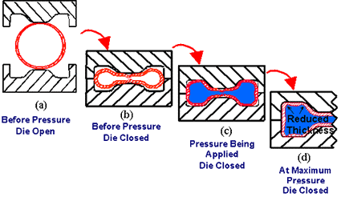
هیدرورمینگ با فشار مرحله ای
مزایای این روش
سادگی طراحی روش PSH
استفاده از فشار های کمتر
کار سختی معادل 7 تا 10 درصد ایجاد می شود

Slide 25
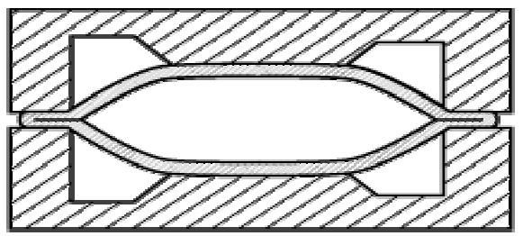
هیدرورمینگ با فشار مرحله ای
در این روش احتمال قاپیده شدن وجود دارد که باید از ان با روشهایی جلوگیری نمود
معمولا فشار داخلی در این فرایند 48 مگا پاسکال است

Slide 26
مزایای PSH
تجهیزات با ابعاد کوچک
استفاده از مواد متعارف مانند SAE1010
استفاده از ازدیاد طول کم
سوراخ کاری انعطاف پذیر
پایداری ابعادی
سیکل کاری کوتاه
استفاده از تغذیه انتهایی
کاهش ضخامت دیواره ها و کنترل ضخامت
پایین بودن هزینه های عملیات
عدم وابستگی با اصطکاک و روانکاری
عدم تاثیر مدول کار سختی و استحکام تسلیم و مدول ناهمسانگردی

Slide 27
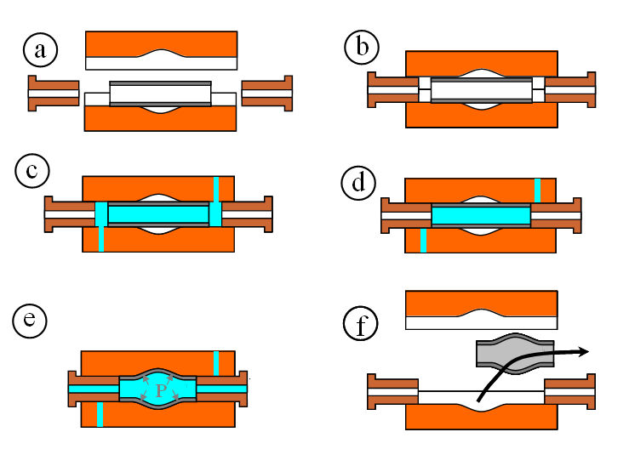
هیدروفرمینگ با فشار بالا
خصوصیات
انجام خم های نه چندان بزرگ
عدم قاپیده شدن ورق با قالب
اگر احتیاج به خمش نباشد سیال مورد استفاده نمی شود

Slide 28
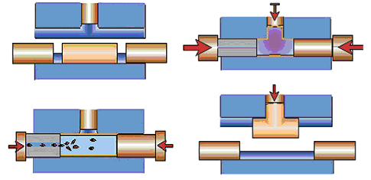
هیدروفرمینگ با فشار بالا
بیشترین فشار مورد استفاده 690 مگا پاسکال است
و کمترین فشار معادل 140 مگا پاسکال است

Slide 29
شبیه سازی اجزا محدود فرایند هیدروفرمینگ

Slide 30
طراحی قطعات

Slide 31
اعمال ماده

Slide 32
مونتاژ
جهت مدلسازي فرآيند از نرم افزار اجزاء محدودABAQUS استفاده شده كه با در اختيار داشتن متدولوژي حلي چون Dynamic Explicit توانايي خوبي در مدلسازي مسائل مربوط به ، فرآيندهاي شكل دادن فلزات دارد.

Slide 33
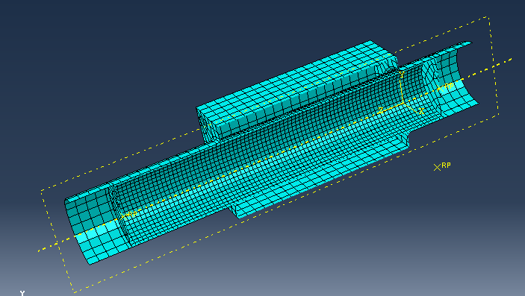
نحوه ی المان بندی
المان بكار رفته در مدل ورق، از نوع S4R كه يك المان پوسته اي چهار گره ي ميباشد. قابليت اندازه گيري تغييرات ضخامت از جمله خصوصيات اين المان است، كه آن را براي تحليل شكل دهي ورق مناسب كرده است. درمدل قطعات صلب از المان R4D3 استفاده شده است.

Slide 34
تصویر توزیع تنش بر حسب مگا پاسکال

Slide 35
توزیع کرنش

Slide 36
توزیع تغییرات ضخامت بر حسب میلیمتر

Slide 37
سرعت جابجایی بر حسب میلیمتر بر ثانیه

Slide 38
نمودار فشار سیال بر زمان که عدد 1 نشانگر 32 مگا پاسکال واعداد پایین تر درصدی از 32 مگاپاسکال هستند و زمان بر حسب ثانیه است

Slide 39
دیاگرام کرنش بر زمان

Slide 40
دیاگرام تنش بر زمان

Slide 41
دیاگرام جابجایی بر زمان

Slide 42
تنش بر جابجایی

Slide 43
کرنش بر جابجایی

Slide 44
نیرو بر زمان

Slide 45
نیرو بر جابجایی

Slide 46
ضخامت بر زمان در وسط

Slide 47
ضخامت بر زمان در گلویی ها

Slide 48
ضخامت بر زمان در گوشه ها

